Slide 1
Chapitre 1: Relations Binaires

Slide 2
I. Révisions et compléments
Produit cartésien.
Relation de A vers B.
Graphe.
Relation réciproque d’une relation.
Relation d’ équivalence.
Classe d’équivalence.
Relation d’ordre.
Ensemble quotient.

Slide 3
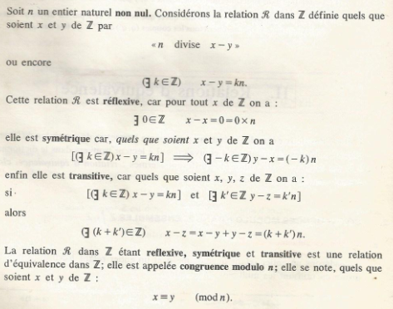
Congruences modulo n dans Z

Slide 4
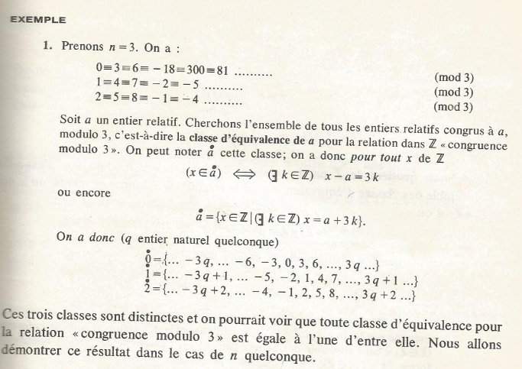

Slide 5
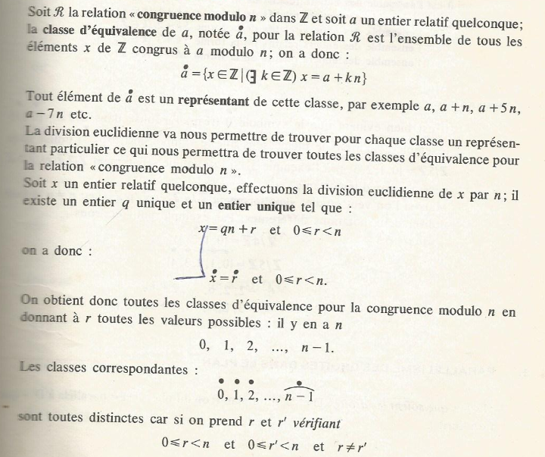
II. Entiers modulo n. Ensembles Z/nZ

Slide 6
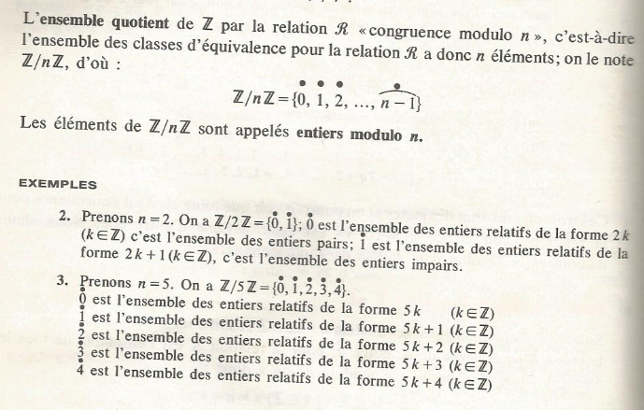

Slide 7
Chapitre 2: Loi de composition interne. Généralités.

Slide 8
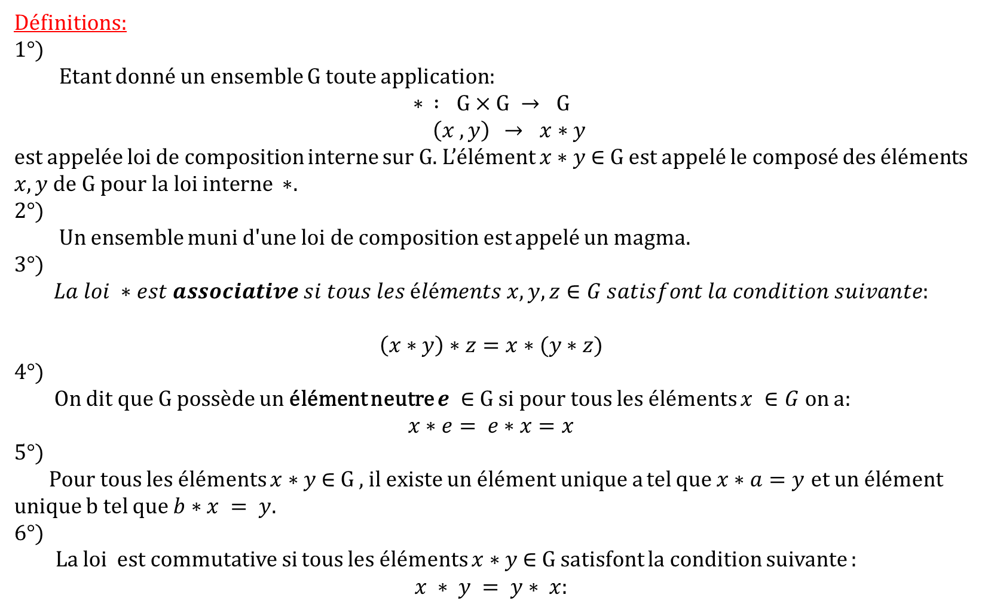
Définitions:
1°)
Etant donné un ensemble G toute application:
$$∗ : G×G → G$$
$\left(x , y\right)$ $→ x∗y$
est appelée loi de composition interne sur $G$. L’élément $x∗y$ $∈$ G est appelé le composé des éléments $x,y de G pour la loi interne ∗.$
2°)
Un ensemble muni d'une loi de composition est appelé un magma.
3°)
$$La loi ∗est associative si tous les éléments x,y, z∈G satisfont la condition suivante:$$
$$\left(x∗y\right)∗z=x∗(y∗z)$$
4°)
On dit que G possède un élément neutre $e ∈$G si pour tous les éléments $x ∈G$ on a:
$$x∗e= e∗x=x$$
5°)
Pour tous les éléments $x∗y$ $∈$ G , il existe un élément unique a tel que $x∗a=y$ et un élément unique b tel que $b∗x = y.$
6°)
La loi est commutative si tous les éléments $x∗y$ $∈$ G satisfont la condition suivante :
$$x ∗ y = y∗ x:$$

Slide 9
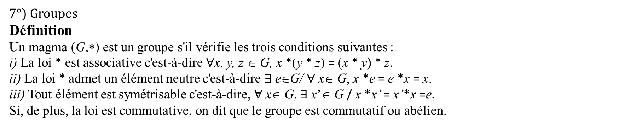
6°) Monoïdes
Définitions
On dit qu'un magma (G,*) est unifère s’il admet un élément neutre.
Un magma unifère et associatif est appelé un monoïde.
7°) Groupes
Définition
Un magma (G,∗) est un groupe s'il vérifie les trois conditions suivantes :
i) La loi * est associative c'est-à-dire $∀$x, y, z ∈ G, x *(y * z) = (x * y) * z.
ii) La loi * admet un élément neutre c'est-à-dire $∃$ e∈G/ $∀$x∈ G, x *e = e *x = x.
iii) Tout élément est symétrisable c'est-à-dire, $∀$x∈ G, $∃$x’∈ G / x *x’ = x’*x =e.
Si, de plus, la loi est commutative, on dit que le groupe est commutatif ou abélien.
Exemple :($Z$; +) est un groupe mais pas (N; +).

Slide 10
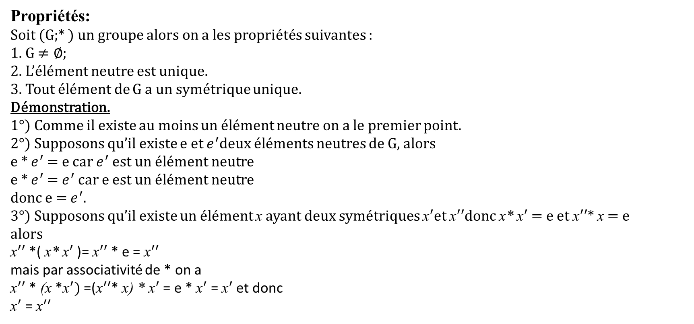
Propriétés:
Soit (G;* ) un groupe alors on a les propriétés suivantes :
1. G $≠∅$;
2. L’élément neutre est unique.
3. Tout élément de G a un symétrique unique.
Démonstration.
1°) Comme il existe au moins un élément neutre on a le premier point.
2°) Supposons qu’il existe e et $e^{′}$deux éléments neutres de G, alors
e * $e^{′}$ = e car $e^{′}$ est un élément neutre
e * $e^{′}$ = $e^{′}$ car e est un élément neutre
donc e = $e^{′}$.
3°) Supposons qu’il existe un élément x ayant deux symétriques ${\text{x}}^{′}$et ${\text{x}}^{′′}$donc x* ${\text{x}}^{′}$ = e et ${\text{x}}^{′′}$* x = e
alors
${\text{x}}^{′′}$ *( x* ${\text{x}}^{′}$)= ${\text{x}}^{′′}$ * e = ${\text{x}}^{′′}$
mais par associativité de * on a
${\text{x}}^{′′}$ * (x *${\text{x}}^{′})$=(${\text{x}}^{′′}$* x) * ${\text{x}}^{′}$ = e * ${\text{x}}^{′}$ = ${\text{x}}^{′}$et donc
${\text{x}}^{′}$ = ${\text{x}}^{′′}$

Slide 11
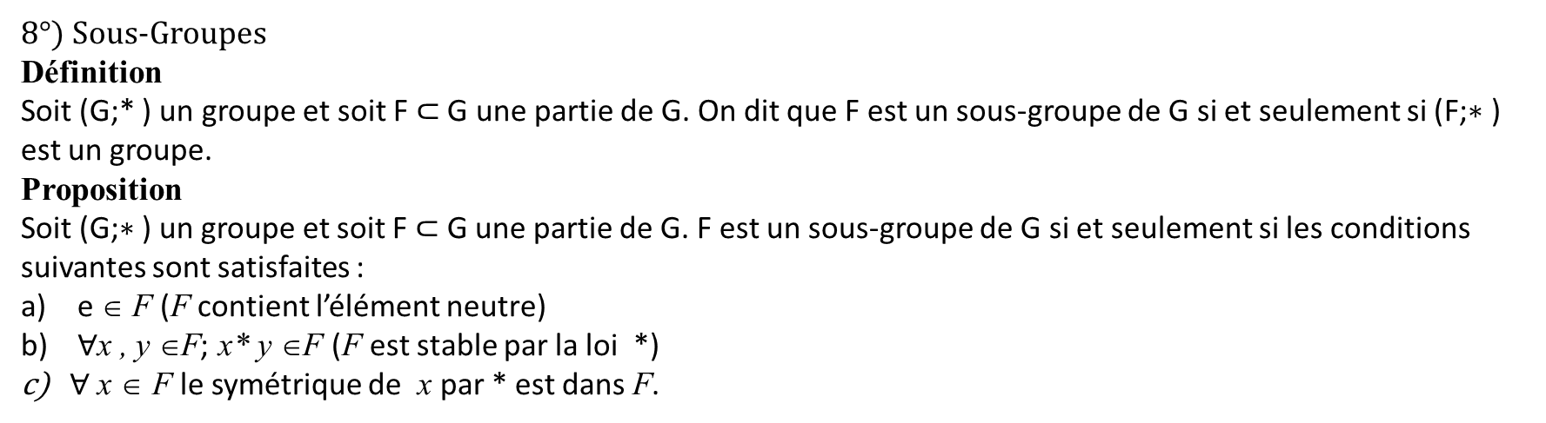
8°) Sous-Groupes
Définition
Soit (G;* ) un groupe et soit F ⊂ G une partie de G. On dit que F est un sous-groupe de G si et seulement si (F;$∗$ ) est un groupe.
Proposition
Soit (G;$∗$ ) un groupe et soit F ⊂ G une partie de G. F est un sous-groupe de G si et seulement si les conditions suivantes sont satisfaites :
e ∈ F (F contient l’élément neutre)
$∀$x , y ∈F; x* y ∈F (F est stable par la loi *)
$∀$ x ∈ F le symétrique de x par * est dans F.
Exemple :
L’ensemble des nombres pairs est un sous groupe de ($ℤ$; +) ; mais pas l’ensemble des nombres impairs.

Slide 12
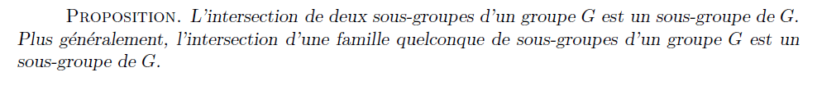
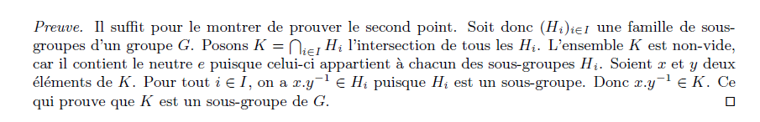

Slide 13
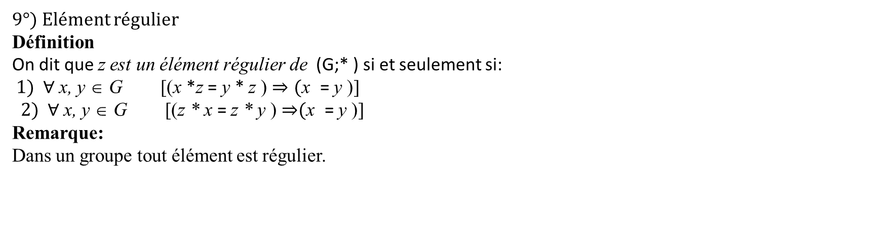
9°) Elément régulier
Définition
On dit que z est un élément régulier de (G;* ) si et seulement si:
$1) ∀$x, y ∈ G [(x *z = y * z ) $⇒($x = y )]
$2) ∀$x, y ∈ G [(z * x = z * y ) ⇒$($x = y )]
Remarque:
Dans un groupe tout élément est régulier.
Remarque:
Si x et y $ont pour symétrique x^{′} ety^{′}, x∗y est symétrisable et on a:$
$${\left(x∗y\right)}^{′}=y^{′}∗x′$$

Slide 14
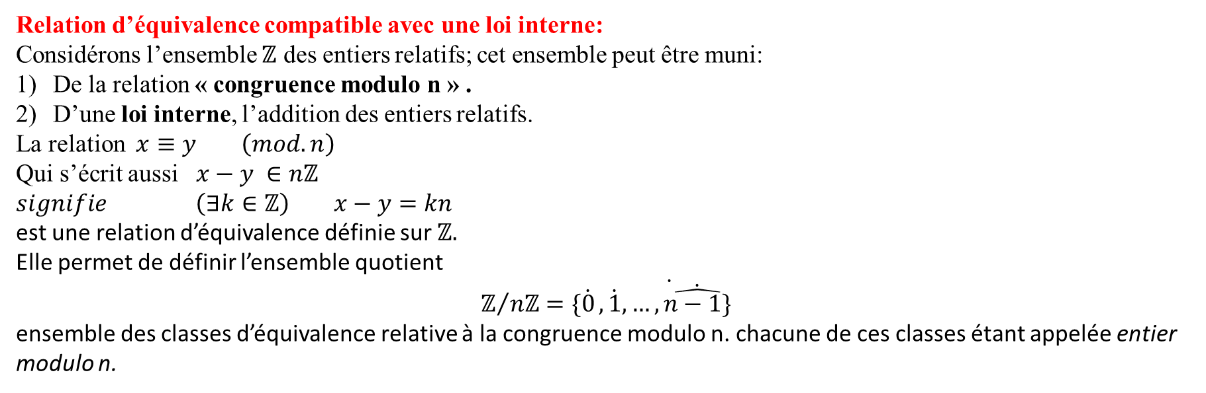
Relation d’équivalence compatible avec une loi interne:
Considérons l’ensemble $ℤ$ des entiers relatifs; cet ensemble peut être muni:
De la relation « congruence modulo n » .
D’une loi interne, l’addition des entiers relatifs.
La relation $x≡y \left(mod.n\right)$
Qui s’écrit aussi $x−y ∈nℤ$
$$signifie \left(∃k∈ℤ\right) x−y=kn$$
est une relation d’équivalence définie sur $ℤ.$
Elle permet de définir l’ensemble quotient
$$ℤ/{nℤ=\{\dot{0}},\dot{\dot{1},…,\dot{\hat{n−1\}}}}$$
ensemble des classes d’équivalence relative à la congruence modulo n. chacune de ces classes étant appelée entier modulo n.

Slide 15
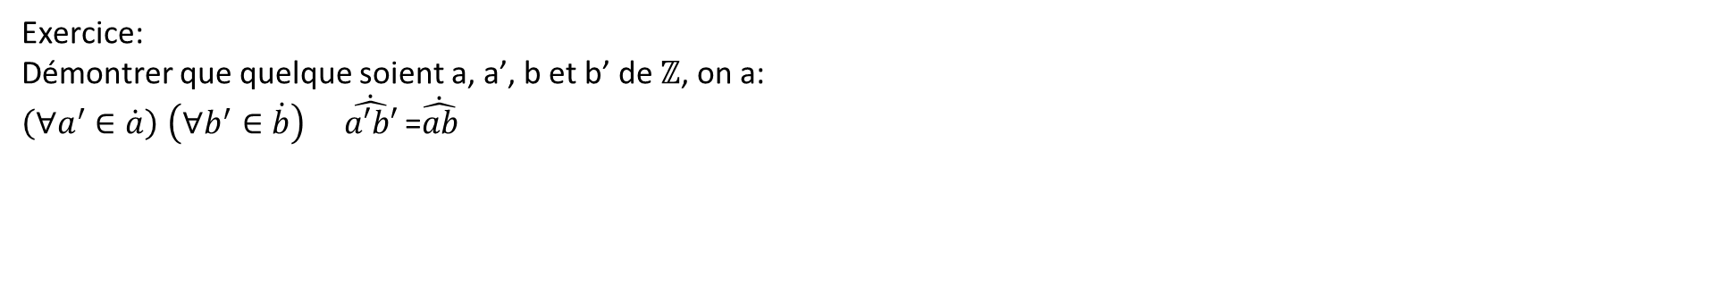
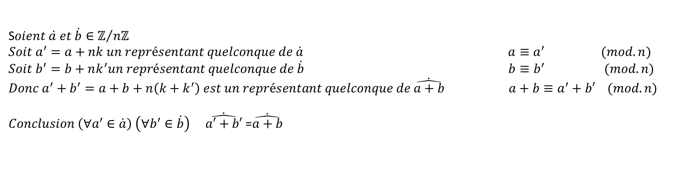
S$oient \dot{a }et \dot{b}∈ℤ/{nℤ}$
$Soit a^{′}=a+nk un représentant quelconque de \dot{a}$ $a≡a^{′} (mod.n)$
$$Soit b^{′}=b+nk^{′}un représentant quelconque de \dot{b} b≡b^{′} (mod.n)$$
$Donc a^{′}+b^{′}=a+b+n\left(k+k^{′}\right) est un représentant quelconque de \dot{\hat{a+b}}$ $a+b≡a^{′}+b′ (mod.n)$
$Conclusion \left(∀a^{′}∈\dot{a}\right)$ $\left(∀b^{′}∈\dot{b}\right)$ $\dot{\hat{a′+b′}}$ =$\dot{\hat{a+b}}$
Exercice:
Démontrer que quelque soient a, a’, b et b’ de $ℤ$, on a:
$\left(∀a^{′}∈\dot{a}\right)$ $\left(∀b^{′}∈\dot{b}\right)$ $\dot{\hat{a′b′}}$ =$\dot{\hat{ab}}$

Slide 16
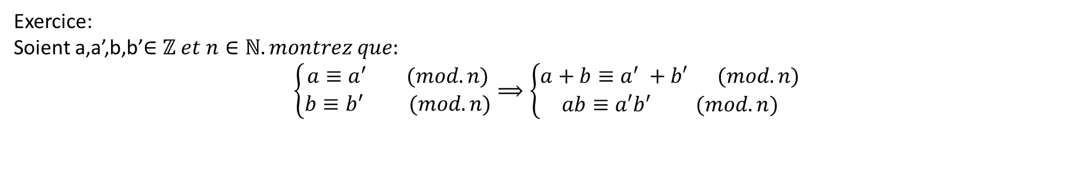
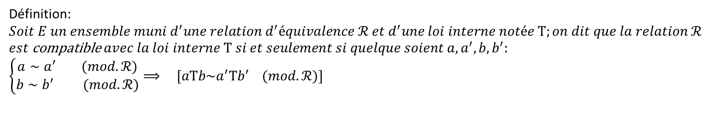
Définition:
$$Soit E un ensemble muni d^{′}une relation d^{′}équivalence ℛ et d^{′}une loi interne notée T;on dit que la relation ℛ$$
$est$ compatible $avec la loi interne T si et seulement si quelque soient a,a^{′},b,b^{′}:$
$\left\{\begin{aligned}a∼a^{′} (mod.ℛ) \\ b∼b^{′} (mod.ℛ)\end{aligned}\right.⟹ [aTb\sim a^{′}Tb^{′} (mod.ℛ)$]
Exercice:
Soient a,a’,b,b’$∈ℤ et n∈ℕ. montrez que:$
$$\left\{\begin{aligned}a≡a^{′} (mod.n) \\ b≡b^{′} (mod.n)\end{aligned}\right.⟹\left\{\begin{aligned}a+b≡a^{′} +b′ (mod.n) \\ ab≡{a′b}^{′} (mod.n)\end{aligned}\right.$$

Slide 17
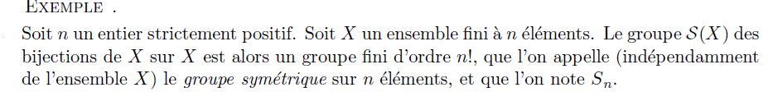
Les groupes finis

Slide 18
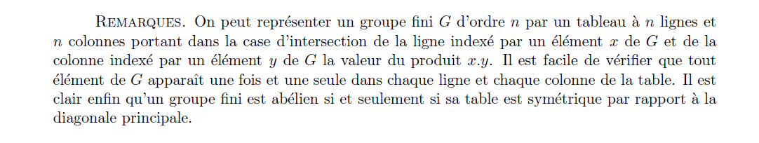

Slide 19
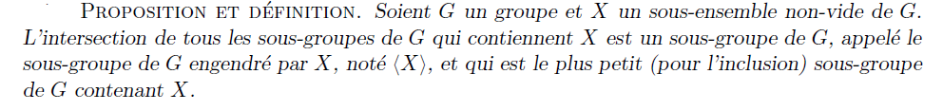
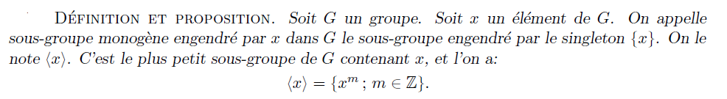
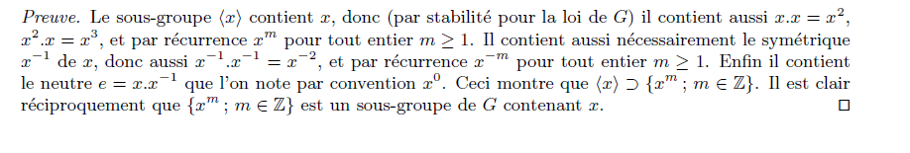
GROUPES MONOGENES ET GROUPES CYCLIQUES
Sous-groupe engendré par un élément

Slide 21
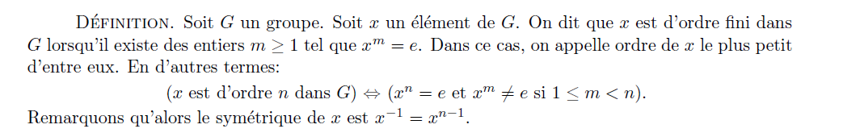
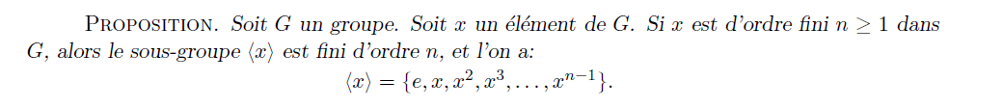

Slide 22
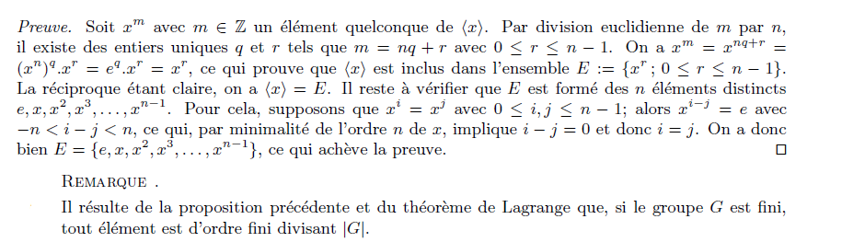

Slide 23
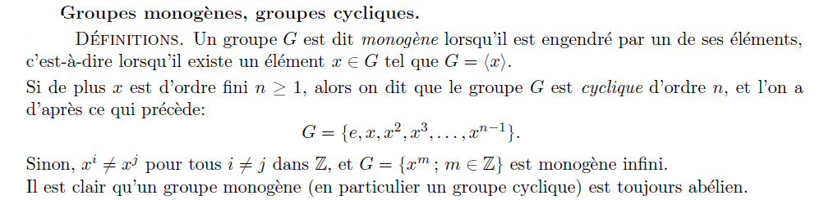

Slide 24
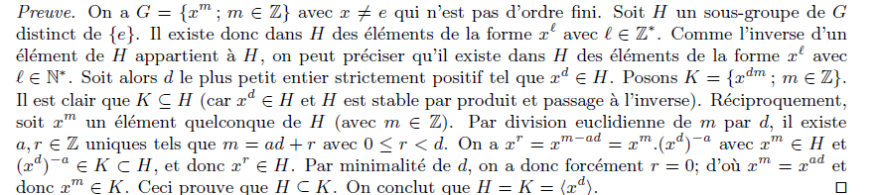

Slide 25
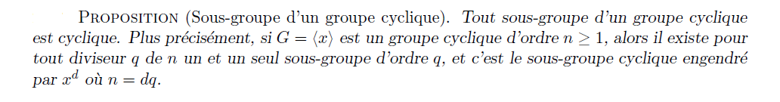
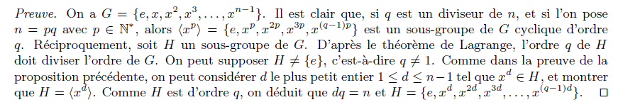

Slide 26
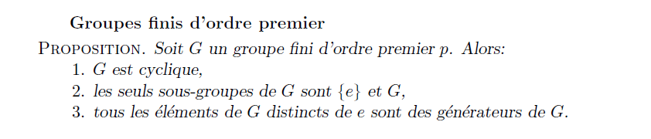
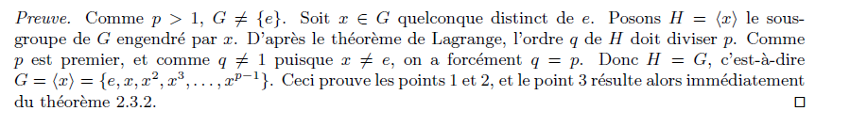

Slide 27
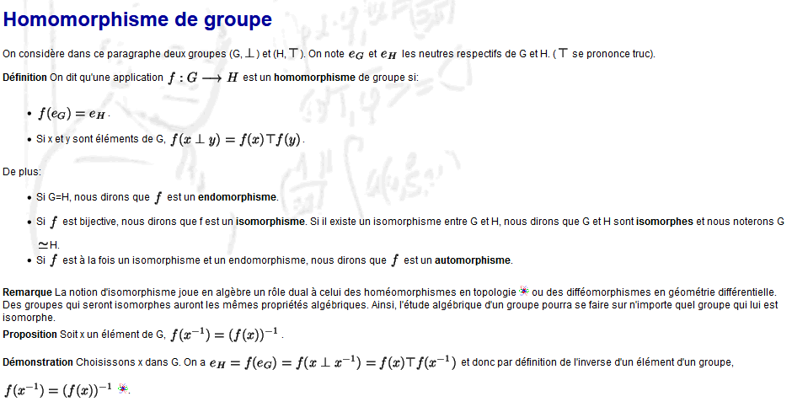

Slide 28
